Slide 1
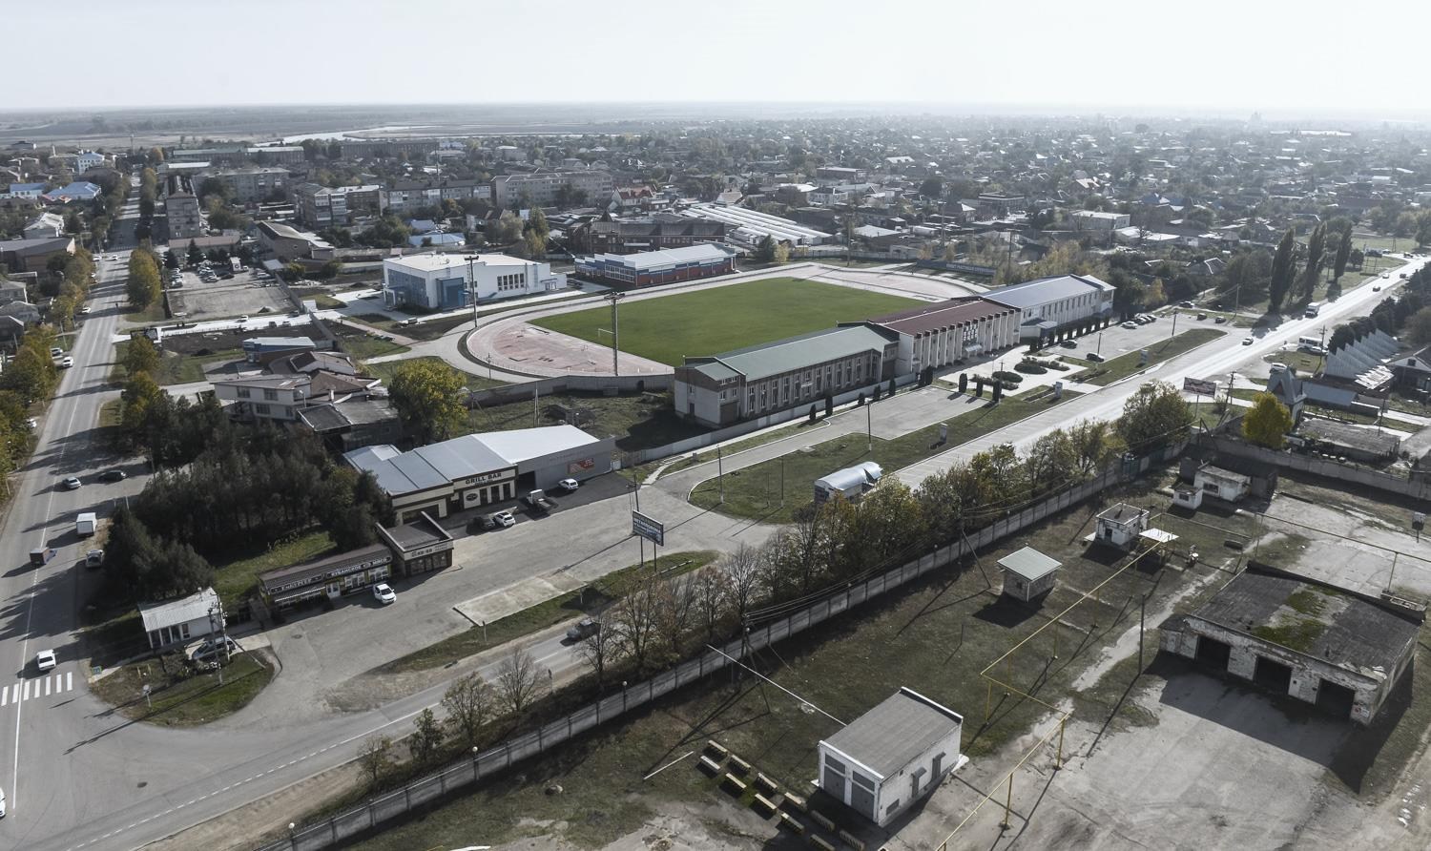
Получение земельного участка в аренду (на торгах)
1. Подача инвестором заявления о проведении аукциона в Уполномоченный орган
Необходимые документы от инвестора
* Заявление о проведении аукциона
* Копия документа, удостоверяющего личность заявителя (представителя заявителя)
* Выписка из ЕГРЮЛ, ЕГРИП
1 рабочий день
2. Уполномоченный орган принимает решение о проведении аукциона, получает информацию о возможности
технологического присоединения объекта капитального строительства к инженерным сетям, определяет рыночную стоимость
60 рабочих дней
3. Уполномоченный орган размещает информацию об электронном аукционе на официальном сайте torgi.gov.ru
Необходимые документы от инвестора
* Заявка на участие в аукционе
* Копия документа, удостоверяющего личность заявителя (представителя заявителя)
* Документы, подтверждающие внесение задатка
1 рабочий день
4. Уполномоченный орган проводит электронный аукцион на электронной площадке
30 рабочих дней
5. Администрация МО Брюховецкий район направляет проект договора аренды земельного участка инвестору в электронной форме, стороны подписывают договор, уполномоченный орган направляет договор на регистрацию
20 рабочих дней

